Slide 1


PROJETO FINAL CURSO TÉCNICO DE DESENVOLVIMENTO DE SISTEMAS
AGV + Sistema Supervisório

Slide 2
Equipes de Desenvolvimento
PROJETOS
BACK-END
FRONT-END
Nicolas Silva
Matheus Vidal
Denison Portela
Geovanne Sousa
Felipe Braga
Theo Sotero Rubira
Giovanni Perrota
Guilherme Mendes
Leonardo Rodrigues
Victor Morais
Nicollas Eduardo
Matheus Oliveira
Félix Rodrigo
Paulo Henrique
Rebecca Ramos
José Carlos
Luan Tavares
Geovanna Caserta
Julia Agatha

Slide 3
Equipes de Desenvolvimento
BANCO DE DADOS
INFRAESTRUTURA
Jason Volney
Raquel Moreira
Ana Lucia Ferreira
João Vitor Pedrozo Kauan Victor
Luiz Paulo Pereira
Artur Alves
Juan Victor
Caio Daniel
Igor Aldivan
Maurício Calassara
Victor Oliveira

Slide 4
Agradecimentos
Agradecemos aos estudantes da Mecânica que iniciaram o projeto, realizando a prototipagem do robô, onde o mesmo foi continuado por nós, estudantes de Desenvolvimento.
Também agradecemos aos professores, que sempre estiveram nos acompanhando e ajudando ao longo da jornada, e à Thunderatz, que foi de suprema ajuda para darmos início ao projeto e começar a traçar os planos e as decisões necessárias para a automação do AGV.

Slide 5
INTRODUZINDO
A Proposta
PARAR caso saia da linha;
MOVIMENTAR em uma velocidade constante, sempre seguindo a linha;
EVITAR que ocorra choques contra os docentes, estudantes e objetos de qualquer natureza;
SUPERVISIONAR a atividade dos sensores e do AGV através de um Sistema Supervisório.
Automação de um AGV com um sistema supervisório próprio, sendo os principais requisitos:

Slide 6
PONTO DE PARTIDA

Slide 7
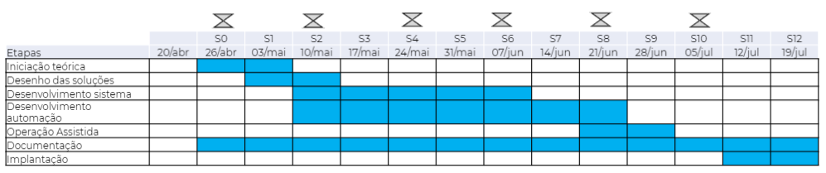



Planejamento

Slide 8
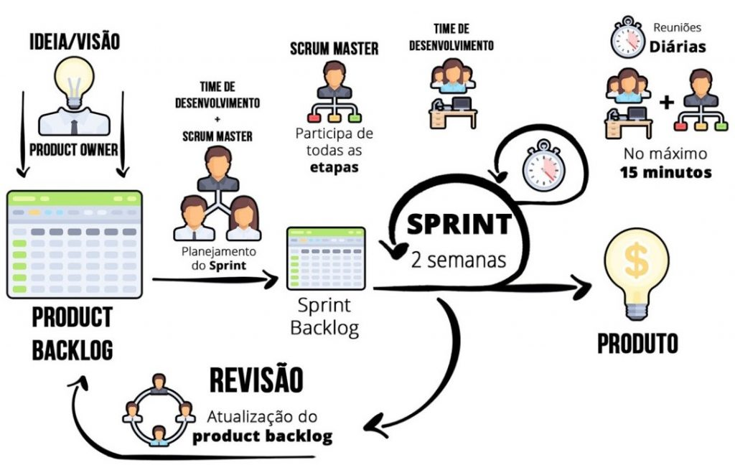
Metodologia
Foi escolhida a metodologia Scrum para desenvolver o projeto, porque:
Metodologia ágil;
Familiaridade;
Organização;
Otimização de tempo;

Slide 9






Tecnologias
As seguintes tecnologias foram utilizadas para o projeto:
Node.js;
TypeScript;
Swagger;
VS Code;
IDE do Arduino;
ESP8266.

Slide 10
DESENVOLVIMENTO

Slide 11
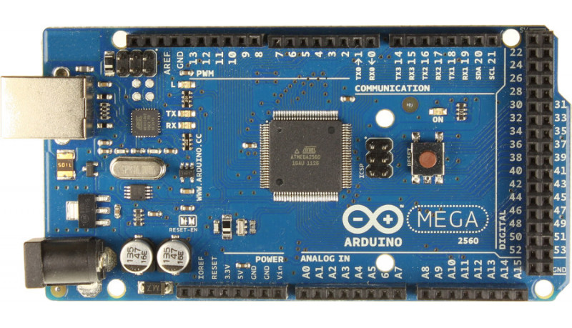
COMPONENTES
Arduíno
Arduíno é uma placa de prototipagem
eletrônica de código aberto.

Slide 12
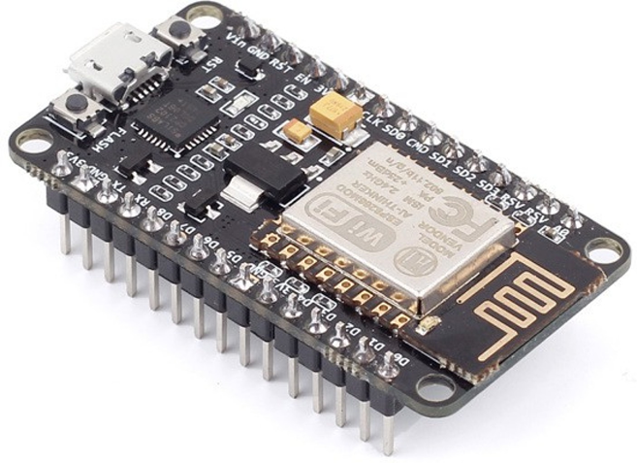
COMPONENTES
ESP8266
O microcontrolador ESP8266 é um chip desenvolvido pela empresa chinesa Espressif, e foi utilizado por possuir wi-fi integrado.

Slide 13
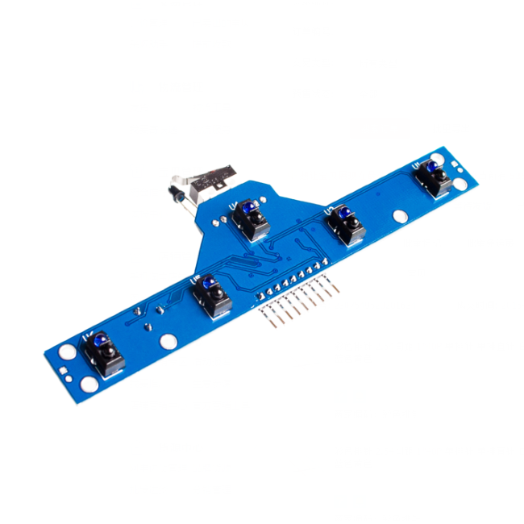
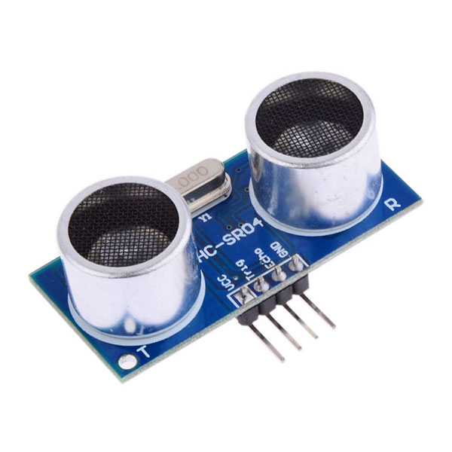
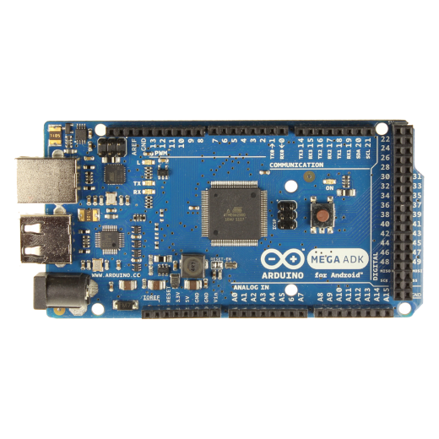
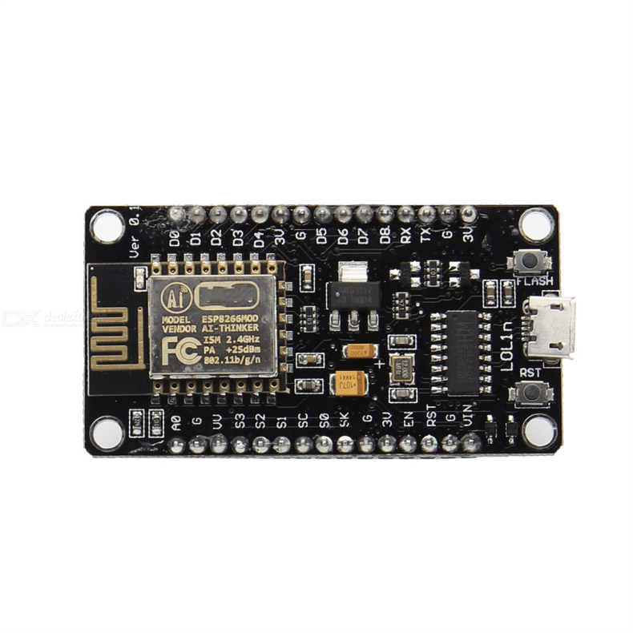
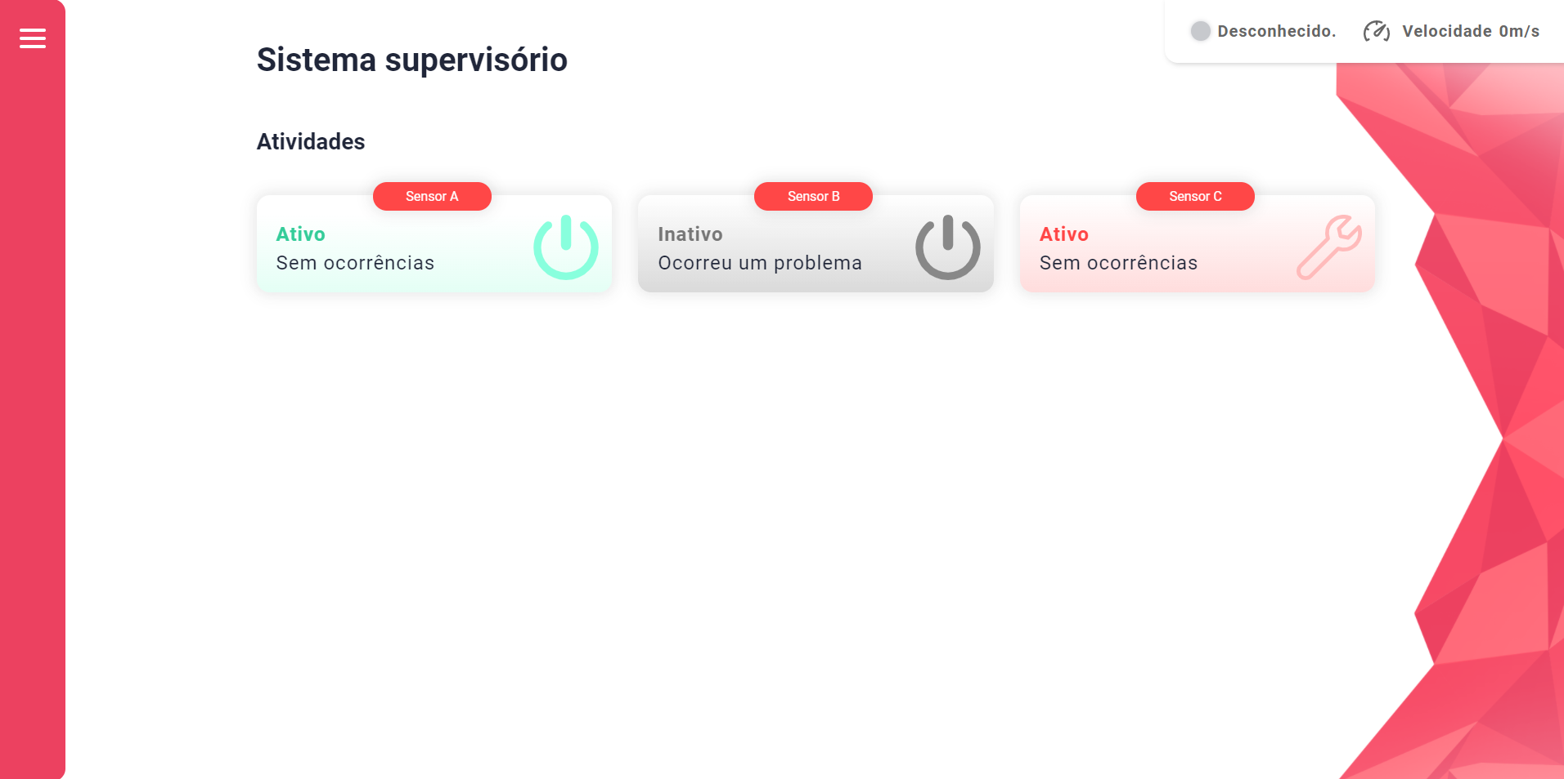
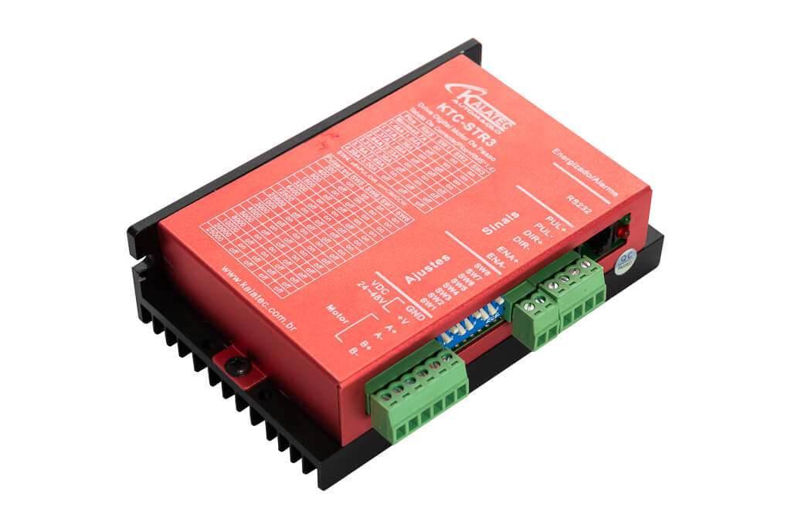
COMPONENTES
Diagrama do Robô
Sensores
Arduino
ESP8266
Sistema Supervisório
Controladores

Slide 14
SISTEMA SUPERVISÓRIO

Slide 15



Aplicação WEB
O Sistema Supervisório é uma aplicação onde seria feita a supervisão do status do AGV e de seus sensores através de uma interface.
Foi totalmente desenvolvido em ambiente React.js com React Redux e React Router.
Utilizando JavaScript e HTML como as principais linguagens de desenvolvimento.

Slide 16
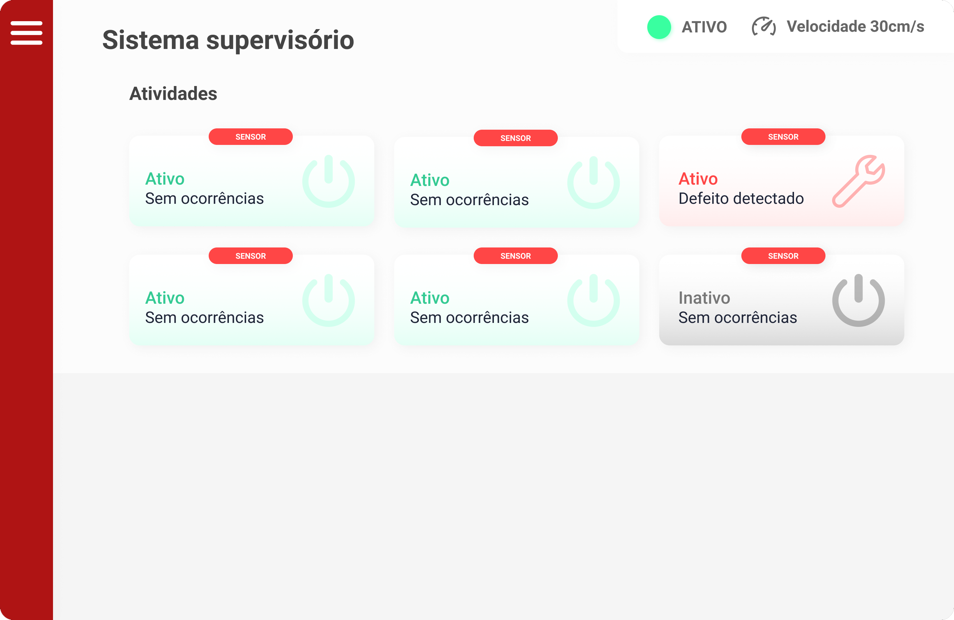
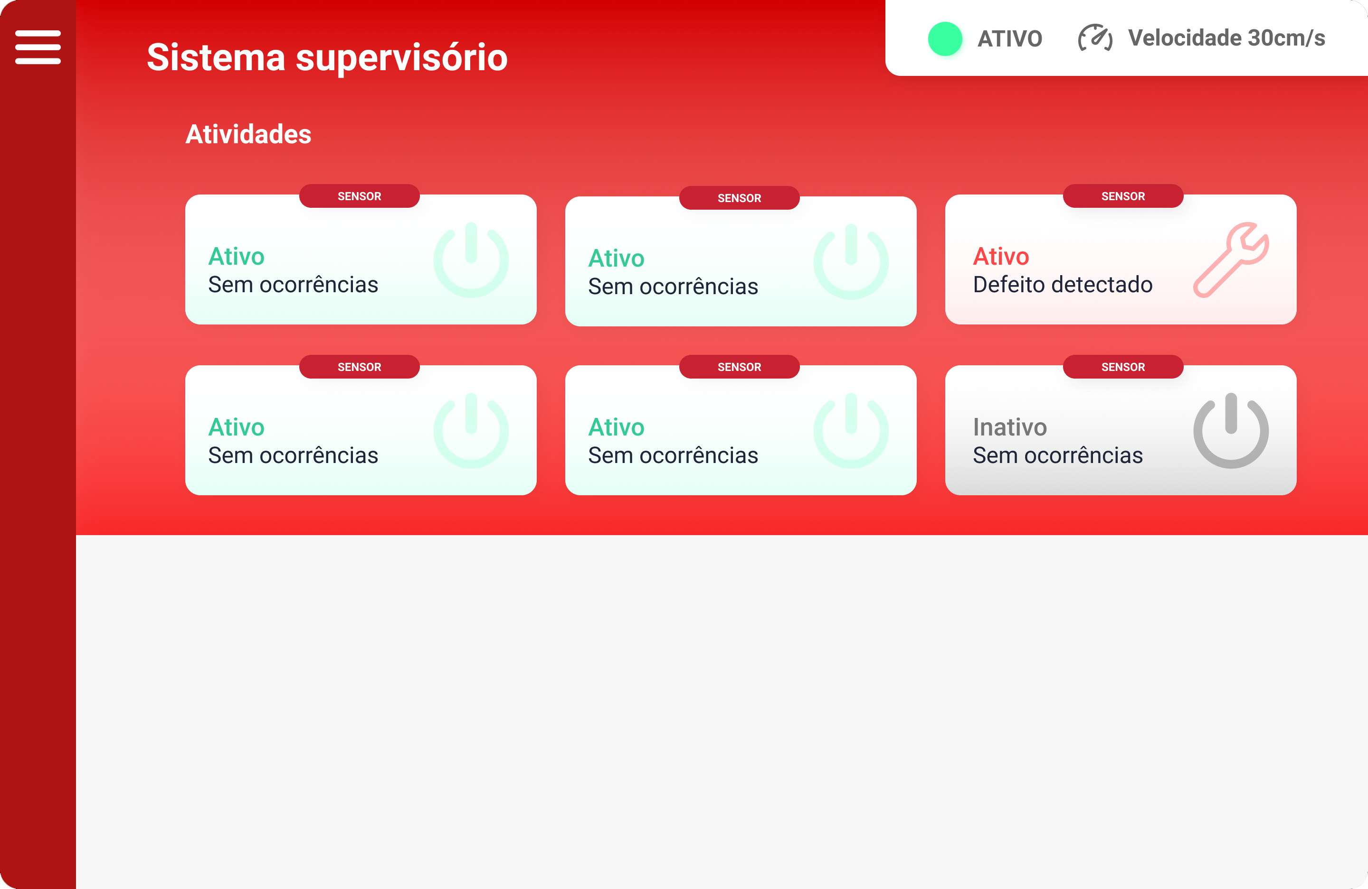
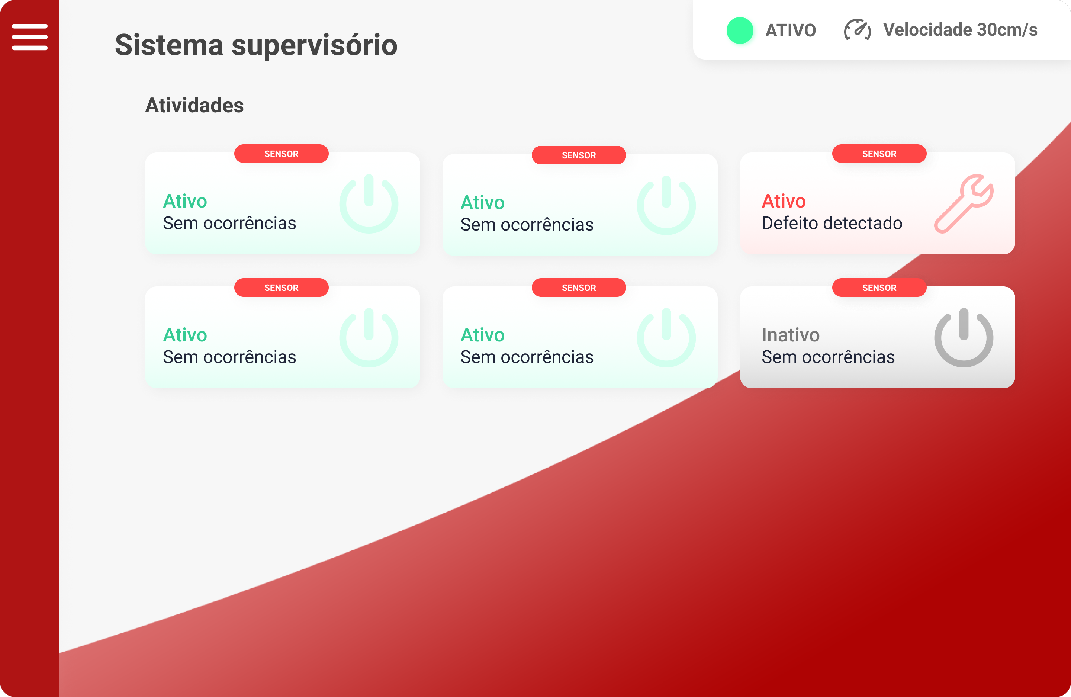
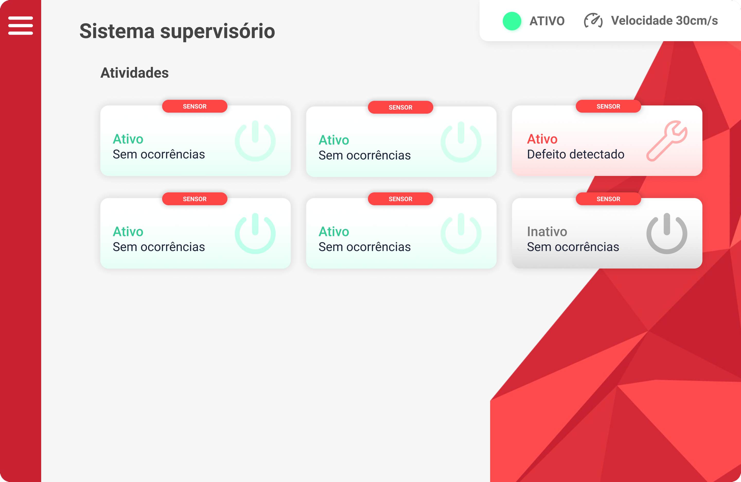
Wireframes
Nossas wireframes foram elaboradas pensando na praticidade e usabilidade dos usuários, da primeira versão até sua versão final.
Projetamos cada componente de forma que fossem de fácil uso, entendimento e visibilidade à quem acessar a Plataforma.
Ferramenta utilizada na criação do planejamento das interfaces: FIGMA (Desktop App Versão 98.14)

Slide 17
INTERFACE
Resultado Final
Focando o essencial, concluímos tudo aquilo que era mais necessário no Sistema Supervisório.
Atividade dos sensores
Status ligado/desligado
Velocidade (m/s)

Slide 18
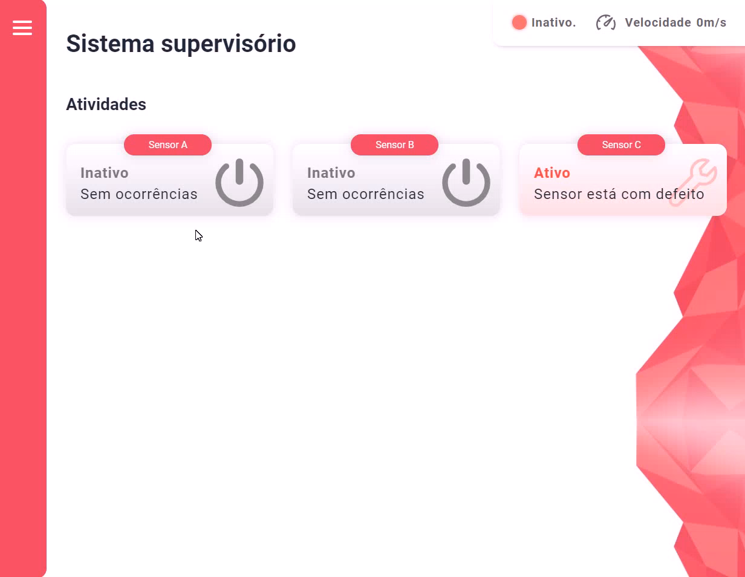

Slide 19
Funcionalidades
1
4
5
Menu Lateral
1
2
2
3
Atividade dos sensores
3
Nome do sensor
4
Status do AGV (ligado/des)
5
Velocidade percorrida

Slide 20
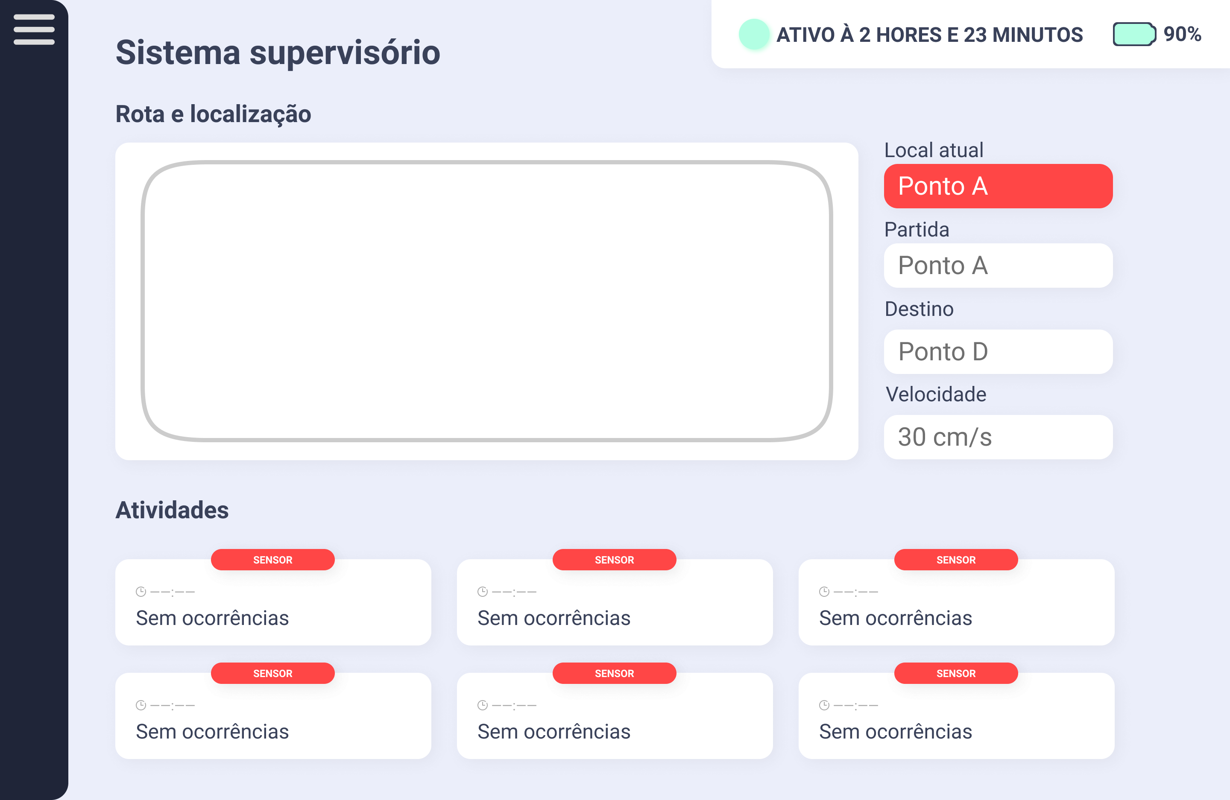
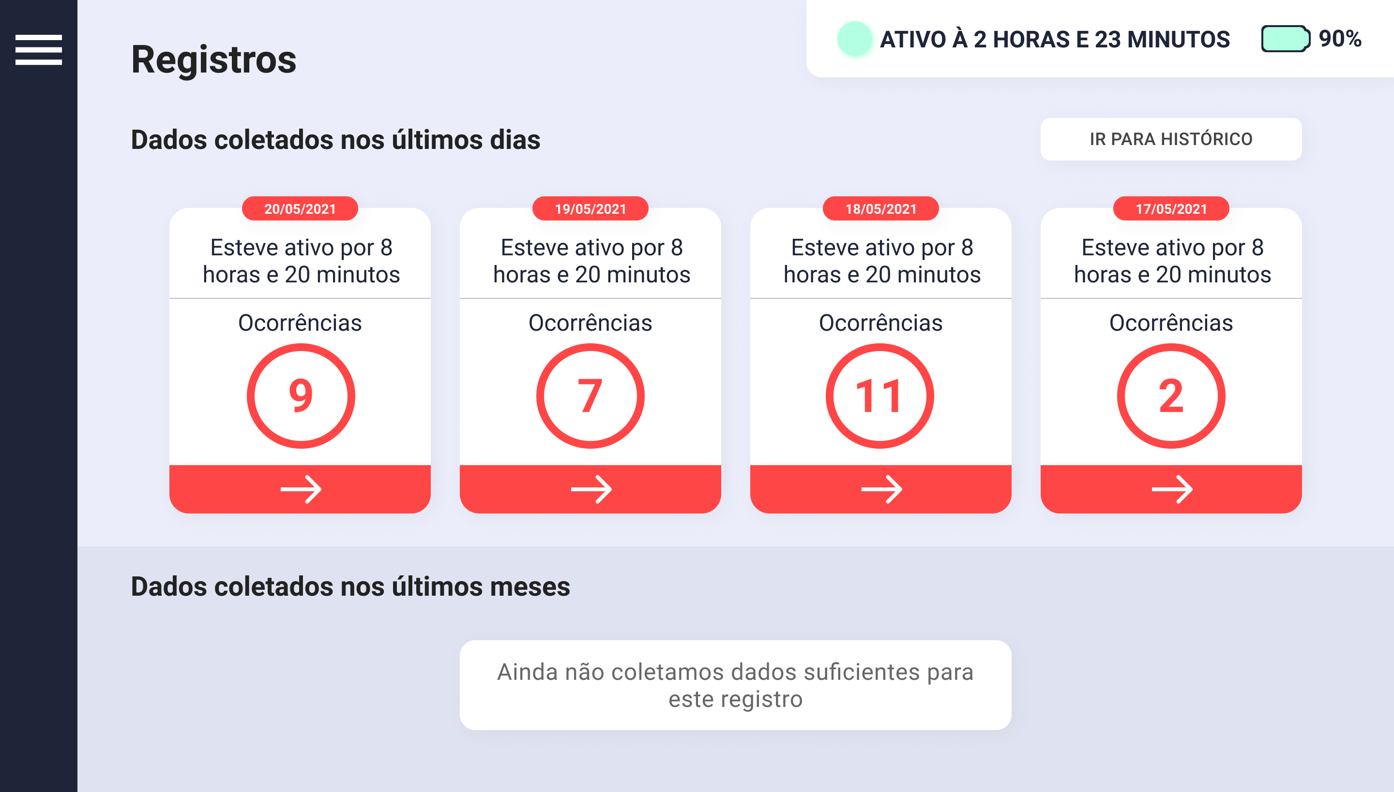
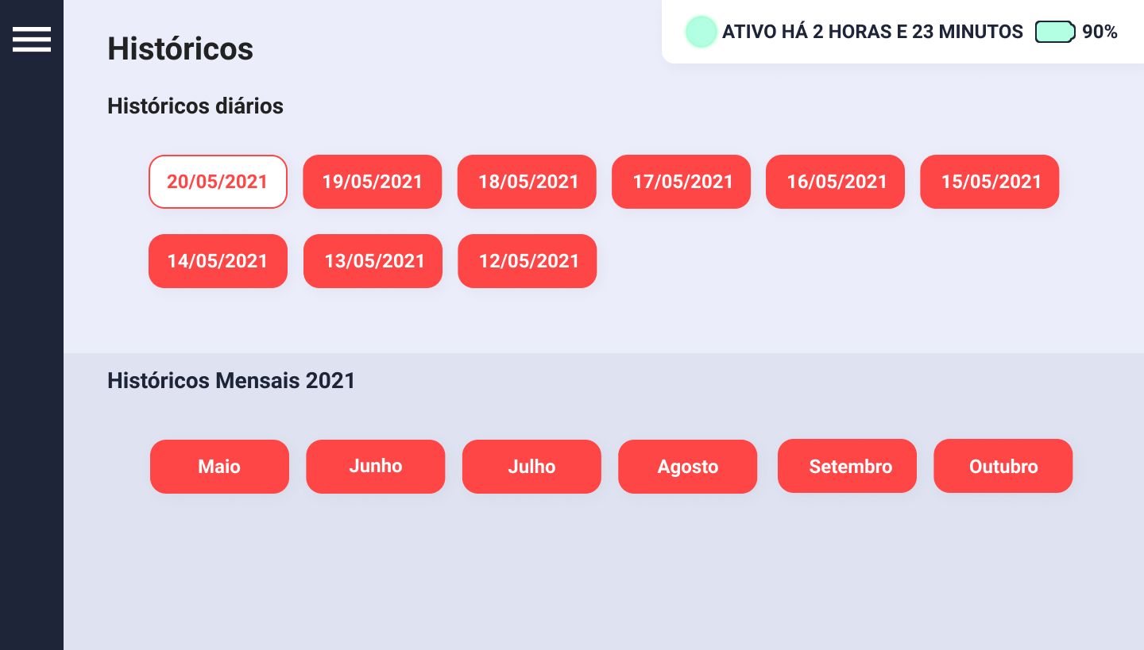
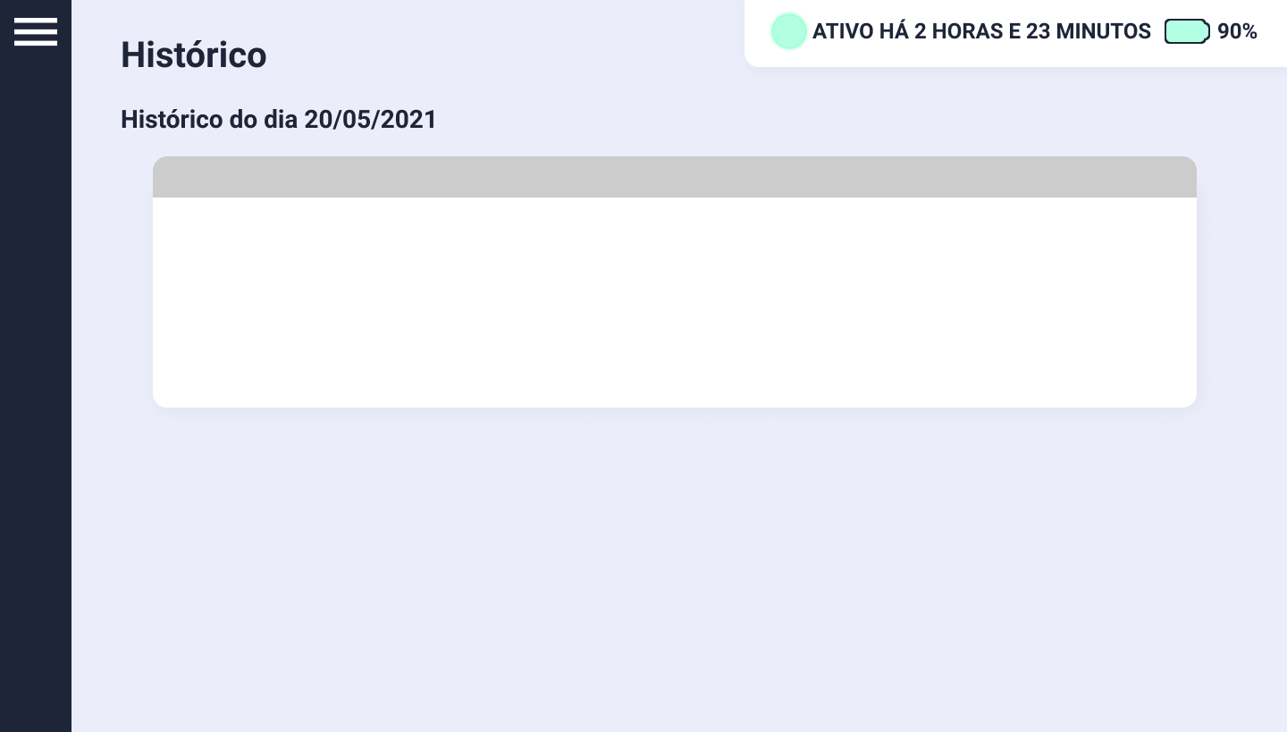
Componentes e funcionalidades foram pensados para futuras implementações, com o intuito de aprimorar a primeira versão do Sistema Supervisório.
Versão 2.0
Um mapa com a localização em tempo real do AGV
Exibição dos pontos por onde o robô percorreu em seu ultimo trajeto
Tela de Históricos
Exibindo históricos diários e mensais, como um registro mais completo dos dados.
Histórico
Exibindo o histórico completo dos sensores referente à uma data ou mês específicos.
Tela de Registros
Exibindo dados coletados pelos sensores nos últimos 4 dias.

Slide 21
BANCO DE DADOS

Slide 22
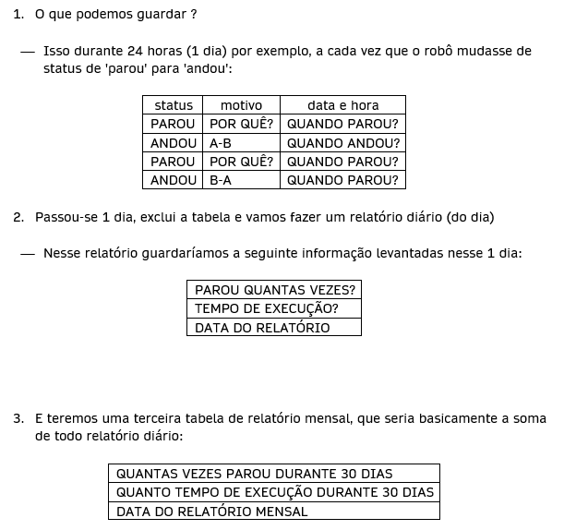
Planejamento + Criação + Hospedagem
Banco com relatórios sobre o status dos sensores acoplados ao robô, data e hora da ocorrência e velocidade :
Banco MySQL
3 tabelas : status24horas, relatorio_diario, relatorio_mensal
Modelo Conceitual
Modelo Lógico
Modelo Físico
Virtual Machine

Slide 23
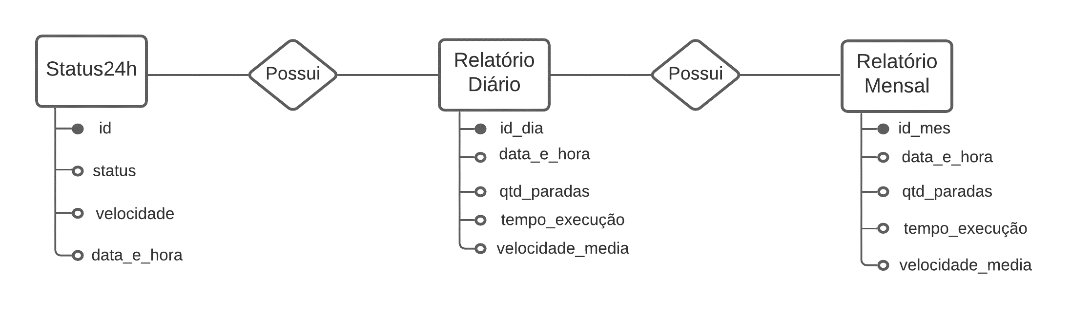
Modelo Conceitual

Slide 24
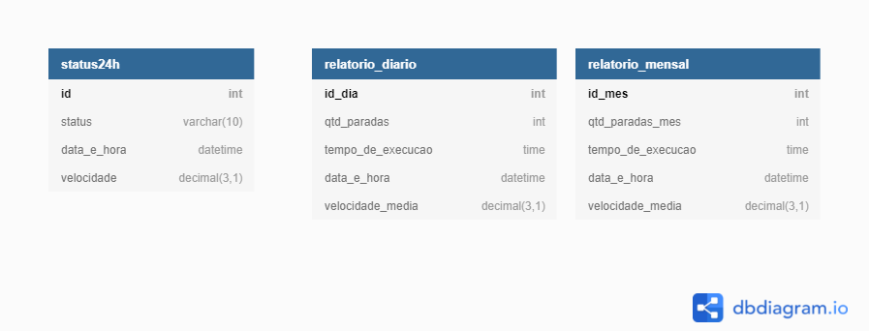
Modelo Lógico

Slide 25
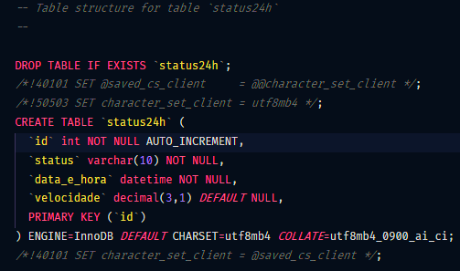
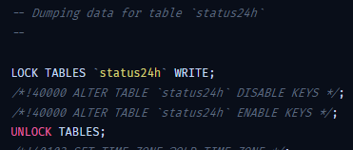
Modelo Físico

Slide 26
INFRAESTRUTURA

Slide 27
Infraestrutura
Servidor local;
Servidor próprio;
Softwares Open Source;
Hospedagem das VMs (Virtual Machines);
Hospedagem do Projeto.
A nossa infraestrutura foi constituída por máquinas virtuais e servidores para assim ser feita a hospedagem do projeto.

Slide 28
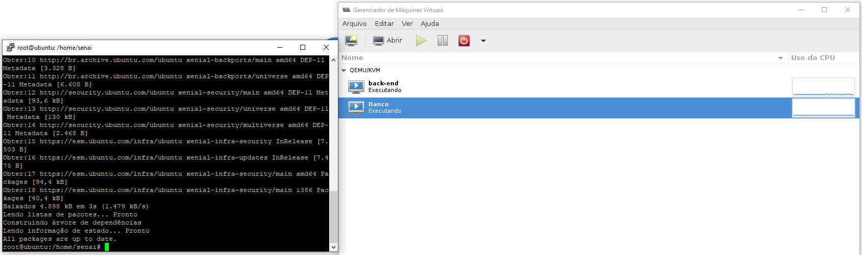
Ambiente
Os procedimentos de hospedagem e criação das máquinas virtuais foi realizado em ambiente Linux.
Utilizamos o AnyDesk para acessá-las remotamente.

Slide 29




Tecnologias e Ferramentas
AnyDesk
XMing
Acesso remoto à computadores pessoais e outros dispositivos que executam o aplicativo host.
Implementação do X Window System para sistemas operacionais Microsoft Windows.
Putty
WinSCP
Emulação de terminal gratuito e de código livre.
Transferência segura de arquivos entre um computador local e um remoto.

Slide 30
CONSIDERAÇÕES FINAIS

Slide 31
Superações
Enfrentamos muitas adversidades para finalizar o nosso trabalho, a maior delas sendo a pandemia.
Porém, conseguimos nos adaptar e superamos nossas expectativas, finalizando assim:
As funcionalidades básicas e essenciais;
Testes e protótipos;
O sistema supervisório.

Slide 32
PROJETO FINAL CURSO TÉCNICO DE DESENVOLVIMENTO DE SISTEMAS
AGV + Sistema Supervisório

Slide 33

Repositório do Projeto

